Slide 1




Operačný systém android
Marek Hraško
2019
Next page
Search...

Slide 2




Mobile data
Sources
Dark theme
Aeroplane mode
Wi-Fi
Hlavná téma
História
Hlavná téma
Ako funguje OS Android
Hlavná téma
Varianty OS Android
Vedľajšia téma
Android pre smartfóny
Vedľajšia téma
Android TV
Vedľajšia téma
Android Auto
Vedľajšia téma
Wear OS

Slide 3
Mobile data
Sources
Dark theme
Aeroplane mode
Wi-Fi
Hlavná téma
História
Hlavná téma
Ako funguje OS Android
Hlavná téma
Varianty OS Android
Vedľajšia téma
Android pre smartfóny
Vedľajšia téma
Android TV
Vedľajšia téma
Android Auto
Vedľajšia téma
Wear OS

Slide 4


História
Mobile data
Bluetooth
Dark theme
Aeroplane mode
Wi-Fi
Spoločnosť Android Inc. bola založená v Kalifornii v októbri 2003.
Google Inc. v auguste roku 2005 odkúpil v tej dobe nie príliš známu "startup" firmu Android Inc.
Po odkúpení spoločnosti, tím Googlu vyvinul platformu založenú na linuxovom jadre.
V októbri 2008 bol v Spojených štátoch amerických uvedený prvý komerčný telefón HTC Dream s operačným systémom Android.

Slide 5

História
Mobile data
Bluetooth
Dark theme
Aeroplane mode
Wi-Fi
Spoločnosť Android Inc. bola založená v Kalifornii v októbri 2003.
Google Inc. v auguste roku 2005 odkúpil v tej dobe nie príliš známu "startup" firmu Android Inc.
Po odkúpení spoločnosti, tím Googlu vyvinul platformu založenú na linuxovom jadre.
V októbri 2008 bol v Spojených štátoch amerických uvedený prvý komerčný telefón HTC Dream s operačným systémom Android.

Slide 6
Ako funguje OS Android
Mobile data
Bluetooth
Dark theme
Aeroplane mode
Wi-Fi
Základné užívateľské prostredie systému Android je založené na používaní dotykových vstupov, ako napríklad posúvanie, poklepanie, manipulácia s objektmi na obrazovke.
Architektúra Androidu je založená na 5 vrstvách.
1. Jadro operačného systému
2. Knižnice
3. Runtime
4. Application framework
5. Základné aplikácie

Slide 7
Ako funguje OS Android
Mobile data
Bluetooth
Dark theme
Aeroplane mode
Wi-Fi
Základné užívateľské prostredie systému Android je založené na používaní dotykových vstupov, ako napríklad posúvanie, poklepanie, manipulácia s objektmi na obrazovke.
Architektúra Androidu je založená na 5 vrstvách.
1. Jadro operačného systému
2. Knižnice
3. Runtime
4. Application framework
5. Základné aplikácie

Slide 8
Varianty OS Android
Mobile data
Bluetooth
Dark theme
Aeroplane mode
Wi-Fi
Základný zdrojový kód systému Android je známy ako Android Open Source Project (AOSP).
Je licencovaný primárne na základe Apache License.
To umožňuje vývoj viac variant systému Android využívaných v rôznch zariadeniach, ako sú herné konzoly, televízory, hodinky, autá, počítače.
Aktuálna stabilná verzia je Android 10, vydaná 3. septembra 2019.

Slide 9
Varianty OS Android
Mobile data
Bluetooth
Dark theme
Aeroplane mode
Wi-Fi
Základný zdrojový kód systému Android je známy ako Android Open Source Project (AOSP).
Je licencovaný primárne na základe Apache License.
To umožňuje vývoj viac variant systému Android využívaných v rôznch zariadeniach, ako sú herné konzoly, televízory, hodinky, autá, počítače.
Aktuálna stabilná verzia je Android 10, vydaná 3. septembra 2019.

Slide 10
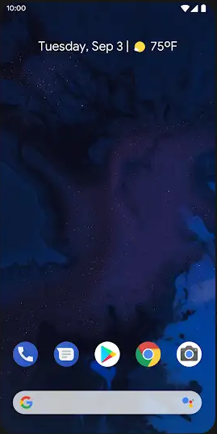
Android pre smartfóny
Mobile data
Bluetooth
Dark theme
Aeroplane mode
Wi-Fi
Nové prostredie Androidu 10 prichádza s ešte jednoduchším a prehľadnejším dizajnom.
Taktiež pridáva tmavú tému, vylepšenú navigáciu gestami, smart odpovede a mnoho ďalšieho.

Slide 11
Android pre smartfóny
Mobile data
Bluetooth
Dark theme
Aeroplane mode
Wi-Fi
Nové prostredie Androidu 10 prichádza s ešte jednoduchším a prehľadnejším dizajnom.
Taktiež pridáva tmavú tému, vylepšenú navigáciu gestami, smart odpovede a mnoho ďalšieho.

Slide 12
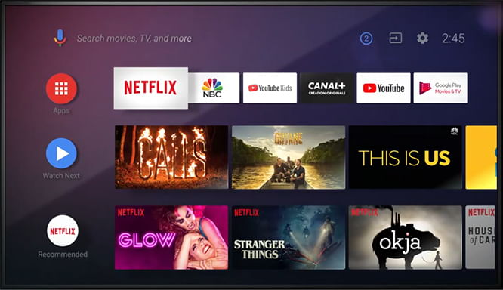
Android TV
Mobile data
Bluetooth
Dark theme
Aeroplane mode
Wi-Fi
Android TV ponúka prostredie prispôsobené pre televízory.
Ovládanie je upravené tak, aby ho bolo možné jednoducho ovládať diaľkovým ovládačom.
Ponúka množstvo aplikácií, ako napríklad YouTube, Netflix.

Slide 13
Android TV
Mobile data
Bluetooth
Dark theme
Aeroplane mode
Wi-Fi
Nové prostredie Androidu 10 prichádza s ešte jednoduchším a prehľadnejším dizajnom.
Taktiež pridáva tmavú tému, vylepšenú navigáciu gestami, smart odpovede a mnoho ďalšieho.

Slide 14
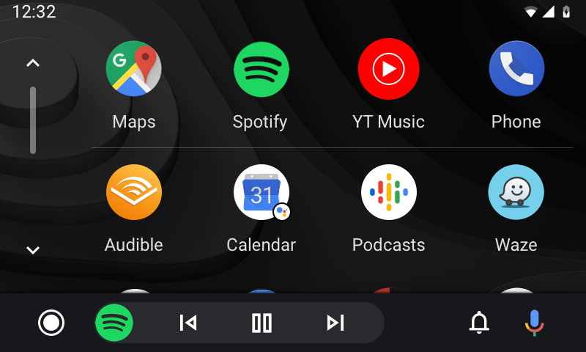
Android Auto
Mobile data
Bluetooth
Dark theme
Aeroplane mode
Wi-Fi
Android Auto sa môže zobrazovať pomocou displeju smartfónu alebo pomocou displeja v aute.
Ponúka aplikácie ako Google Maps, Waze, Spotify, ktoré zlepšujú a spríjemňujú jazdu v aute.

Slide 15
Android Auto
Mobile data
Bluetooth
Dark theme
Aeroplane mode
Wi-Fi
Android Auto sa môže zobrazovať pomocou displeju smartfónu alebo pomocou displeja v aute.
Ponúka aplikácie ako Google Maps, Waze, Spotify, ktoré zlepšujú a spríjemňujú jazdu v aute.

Slide 16
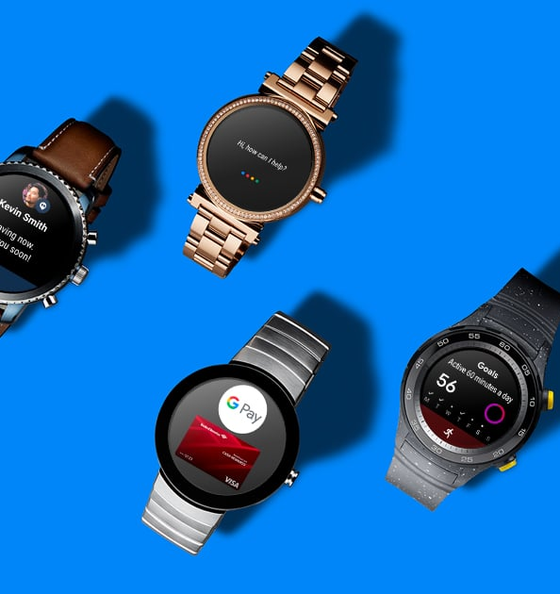
Wear OS
Mobile data
Bluetooth
Dark theme
Aeroplane mode
Wi-Fi
Wear OS je verzia operačného systému určená pre inteligenté hodinky.
Po spárovaní so smartfónom zobrazujú väčšinu informácií pochádzajúcich zo smartfónu.

Slide 17
Wear OS
Mobile data
Bluetooth
Dark theme
Aeroplane mode
Wi-Fi
Wear OS je verzia operačného systému určená pre inteligenté hodinky.
Po spárovaní so smartfónom zobrazujú väčšinu informácií pochádzajúcich zo smartfónu.

Slide 18
Zdroje
https://commons.wikimedia.org/wiki/File:Google_%22G%22_Logo.svg
https://www.brandsoftheworld.com/logo/google-mic
http://endlessicons.com/free-icons/wifi-icon-1/
http://www.iconarchive.com/tag/airplane
https://www.flaticon.com/free-icon/books-stack-of-three_29302
https://thenounproject.com/term/mobile-data/1106449/
https://www.android.com/android-10/
https://www.android.com/tv/
https://www.android.com/auto/
https://wearos.google.com/#hands-free-help
Mobile data
Bluetooth
Dark theme
Aeroplane mode
Wi-Fi

Slide 19
Zdroje
https://commons.wikimedia.org/wiki/File:Google_%22G%22_Logo.svg
https://www.brandsoftheworld.com/logo/google-mic
http://endlessicons.com/free-icons/wifi-icon-1/
http://www.iconarchive.com/tag/airplane
https://www.flaticon.com/free-icon/books-stack-of-three_29302
https://thenounproject.com/term/mobile-data/1106449/
https://www.android.com/android-10/
https://www.android.com/tv/
https://www.android.com/auto/
https://wearos.google.com/#hands-free-help
Mobile data
Bluetooth
Dark theme
Aeroplane mode
Wi-Fi

